Slide 1
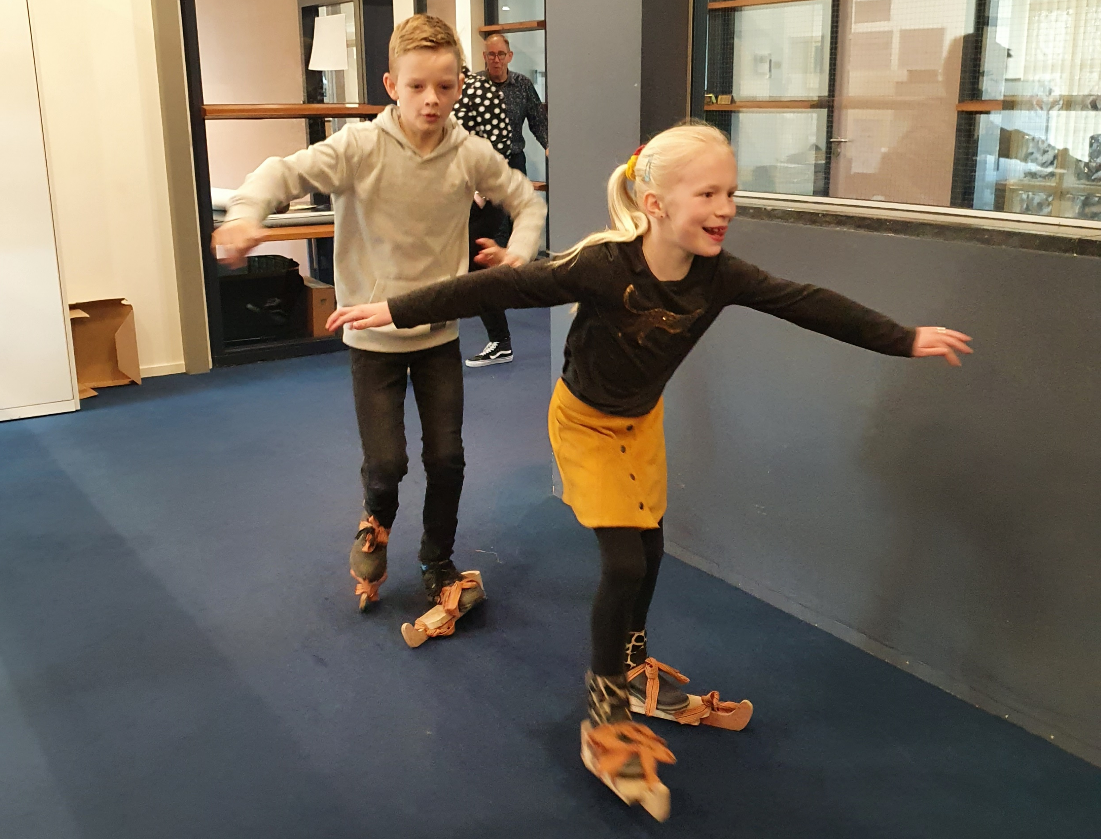
Omgevingsonderwijs: 11stedentocht
Door Jacob Roep

Slide 2
Even voorstellen
Tresoar “Schatkamer van Fryslân”
Bewaarplaats van de geschiedenis van Friesland
Educator (VO t/m WO)
Omgevingsonderwijs en onderzoekend leren
Maatwerk
Docent geschiedenis en maatschappijleer

Slide 3
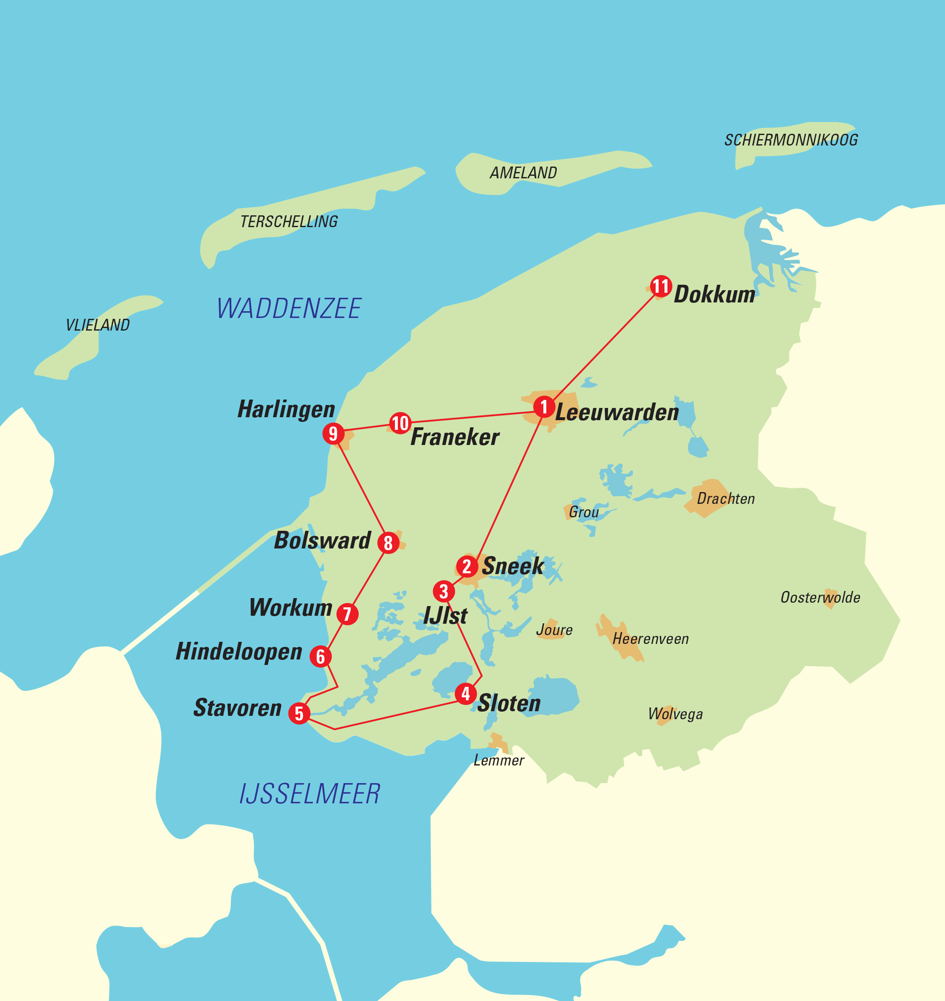
Programma
Aanleiding Elfstedentochtles
Opzet
Uitvoering
Vervolgles in Tresoar
Omgevingsonderwijs
Vragenronde

Slide 4
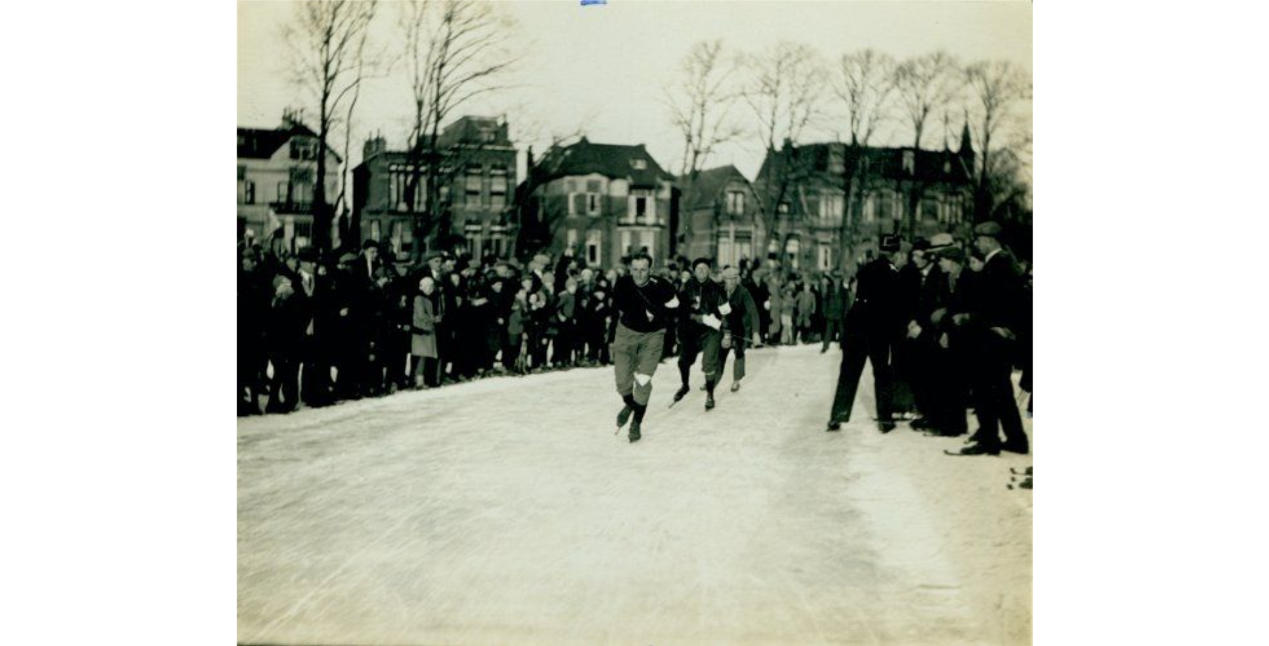
Aanleiding Elfstedentochtles
Laatste tocht is 25 jaar geleden
“Typisch Fries”
Verschillende soorten Elfstedentocht
Archief van Koninklijke Vereniging De Friesche Elf Steden
Herinneringen delen aan deze tochten
Vakoverstijgend

Slide 5
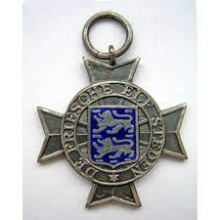
Opzet
Doelgroep: groep 5 en 6
Gastles van 60 minuten
Voorbereiding leerkracht: verhaal vertellen
Pake Wiebe
Leskoffer vol herinneringen aan de tocht
Leerlingen mogen zelf ook voorwerpen meenemen
Maatwerk

Slide 6
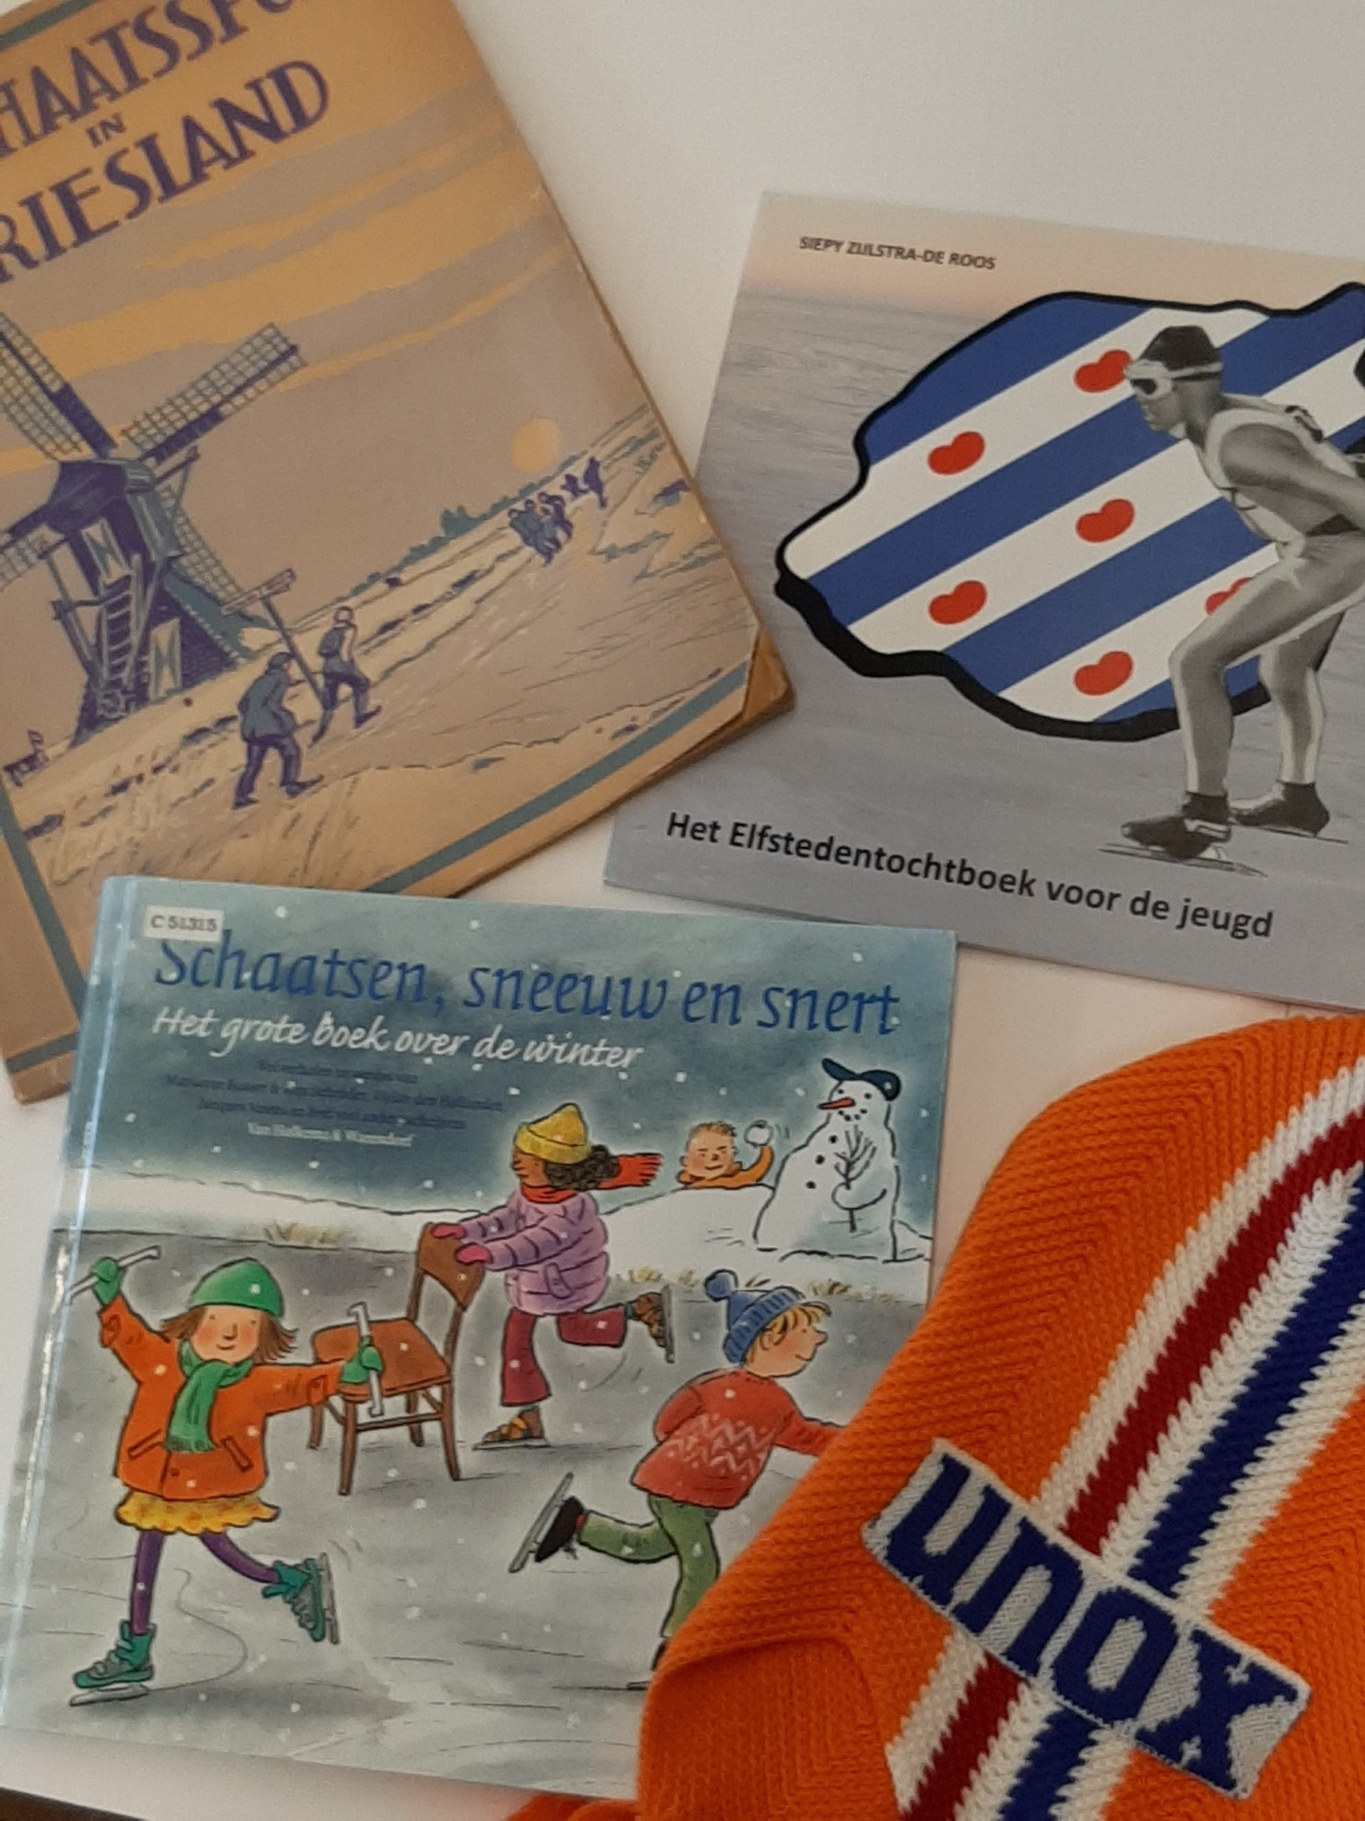
Uitvoering
Pake Wiebe (in winterkleding) komt met leskoffer op school
Introduceert voorwerpen van de tocht (onderwijsleergesprek)
Leerlingen tonen eigen voorwerp
Werkblad 1 (Elfstedentocht)
Optioneel: extra werkblad (Elfje, kruiswoordzoeker/puzzel)

Slide 7
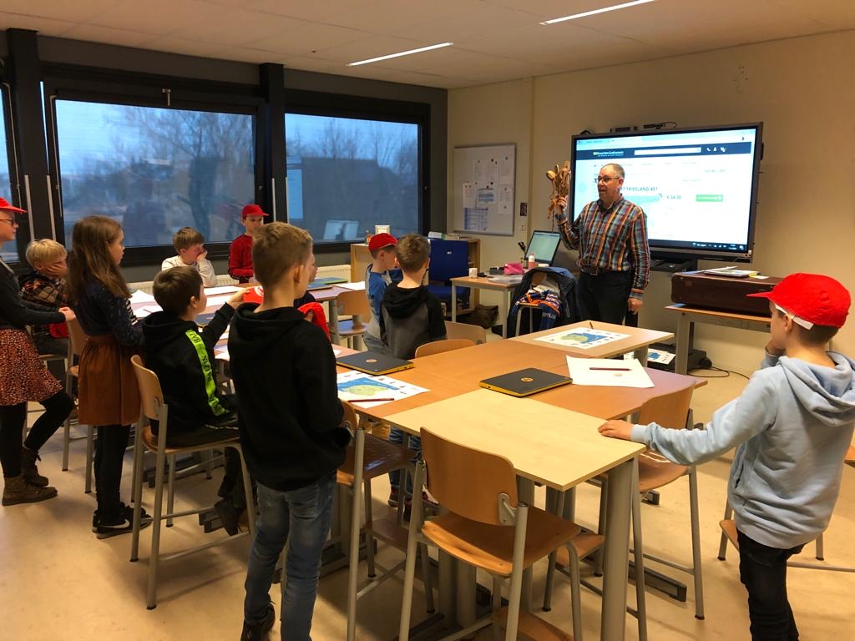
Quiz: petje op, petje af
Opgedane kennis wordt getest
Wedstrijdelement
Kinderen krijgen 11stedenpen
Tonen van oude beelden op het bord
Optioneel: vervolgles in Tresoar
Letterhoeke voor docent

Slide 9
Vervolgles in Tresoar
Kennismaking met het archief
Hoe bewaart pake Wiebe die spullen allemaal?
Rondleiding
Maatwerk (spullen uit omgeving tonen)
Leerlingen gaan klunen

Slide 10
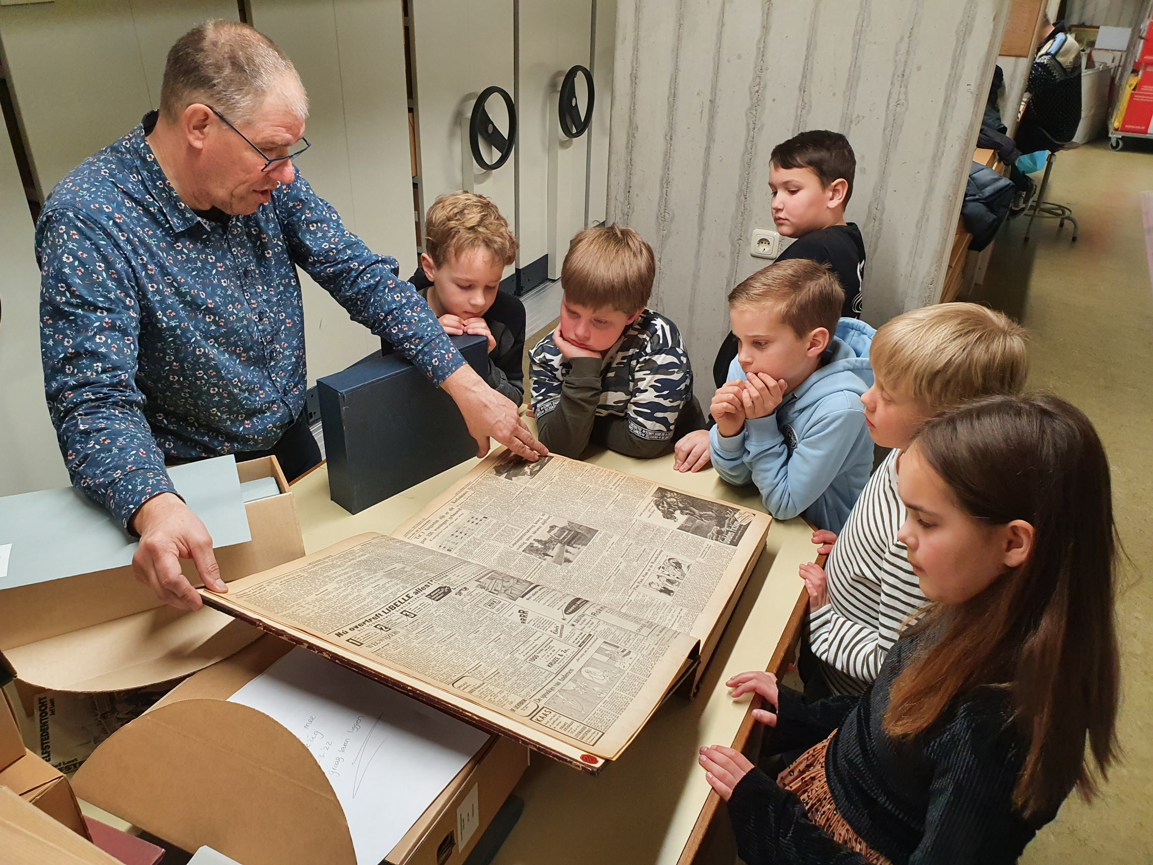
Omgevingsonderwijs
Verschillende elementen omgevingsonderwijs
Belevingswereld van de leerlingen
Actieve werkvormen
Actueel (klimaatverandering)

Slide 11
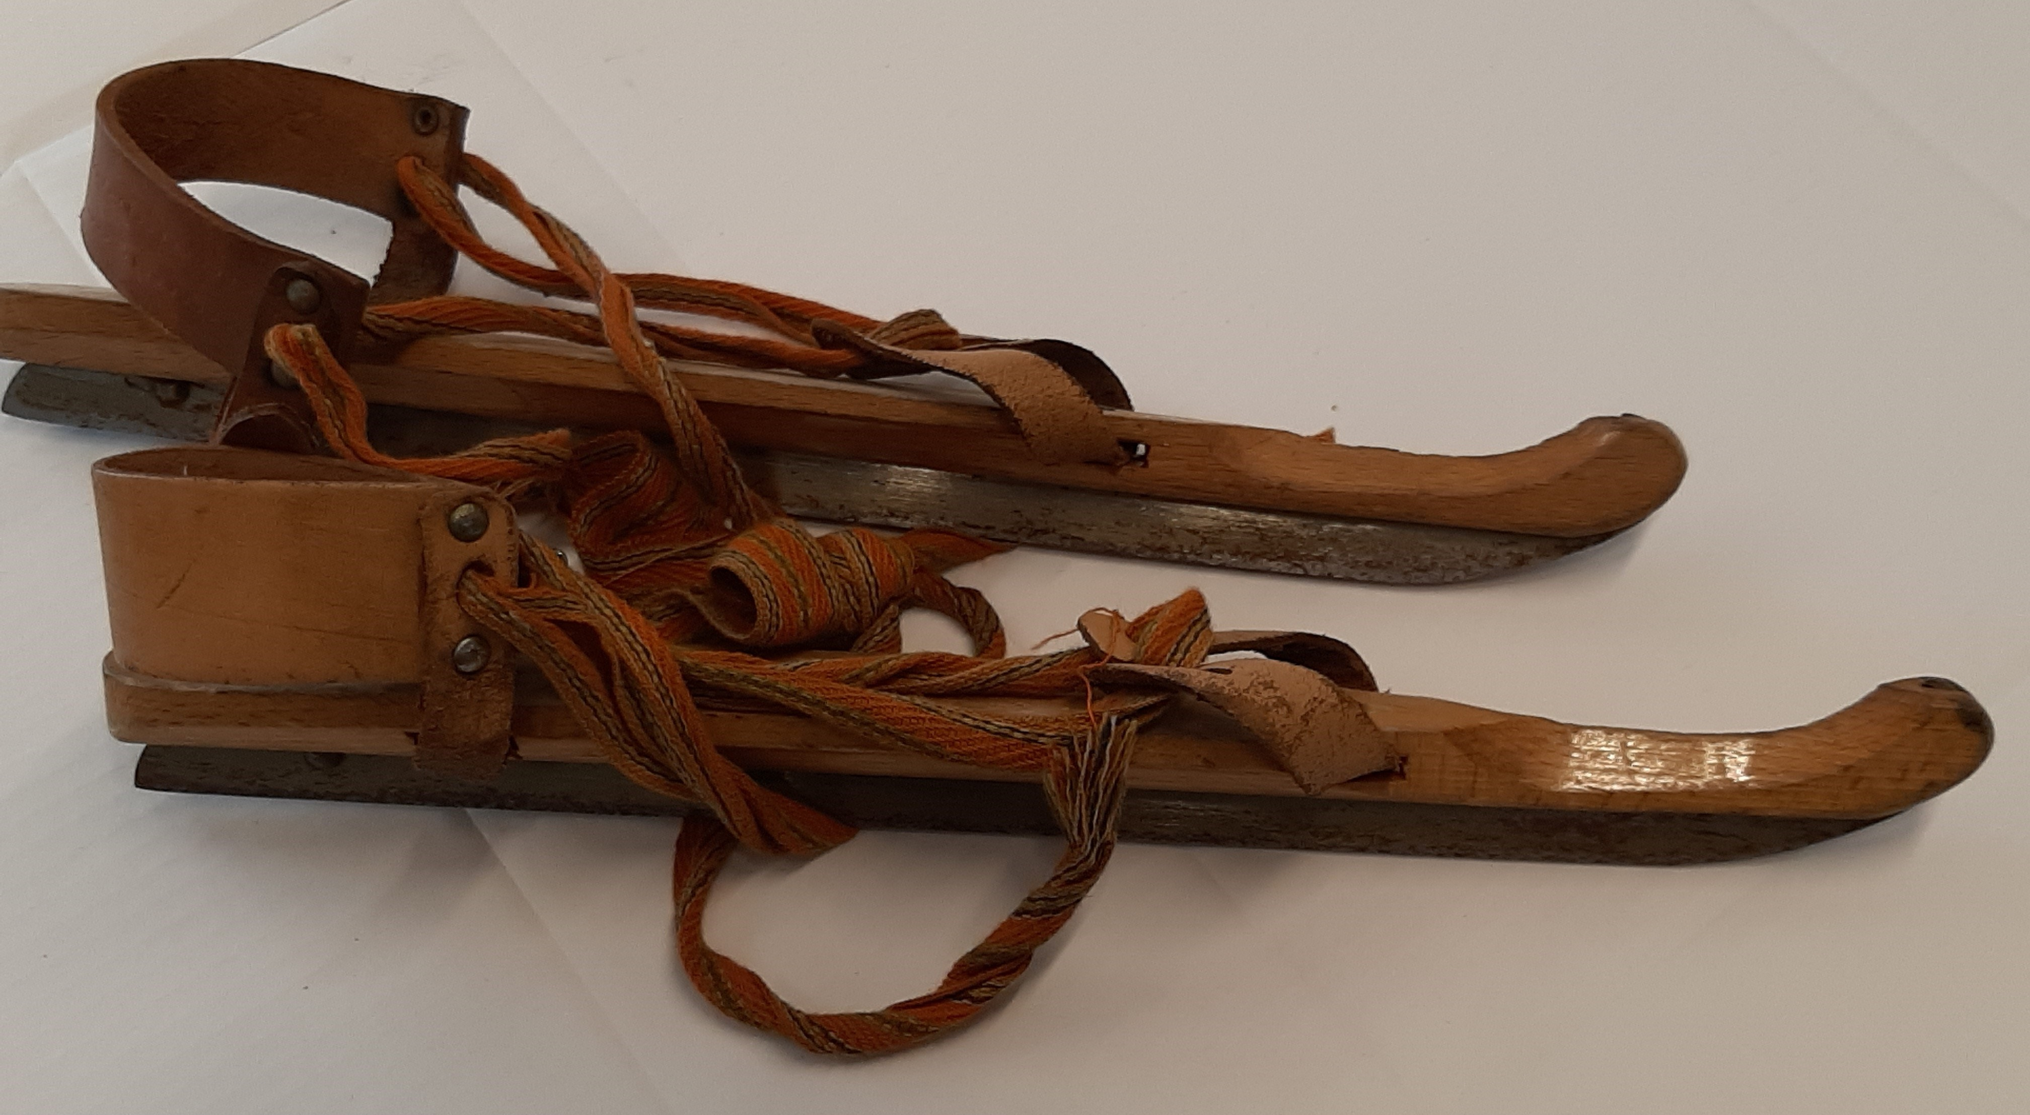
Vragenronde
Heb jij ook wel eens zo’n les gegeven?
Welke elementen spreken je aan?
Heb je ook tips voor ons?
Heb je zelf een onderwerp wat je voor omgevingsonderwijs kunt gebruiken?

Slide 12
Vragen?
Mail naar jacob.roep@tresoar.nl

